Slide 1
Информатика и ИТ
5
класс
СОЗДАНИЕ ПРОСТЫХ МУЛЬТФИЛЬМОВ В SCRATCH СРЕДЕ

Slide 2
ПРОВЕРКА САМОСТОЯТЕЛЬНОЙ РАБОТЫ
Нарисуйте на сцене одну из букв «L», «O», «T», «H» цветными линиями.

Slide 3
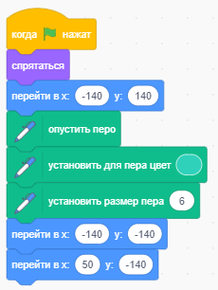
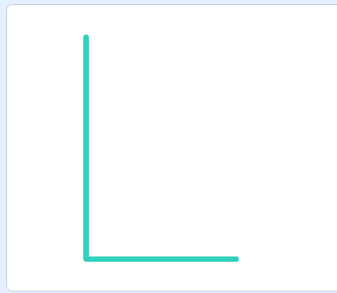
ПРОВЕРКА САМОСТОЯТЕЛЬНОЙ РАБОТЫ

Slide 4
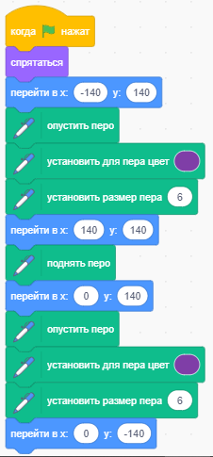
ПРОВЕРКА САМОСТОЯТЕЛЬНОЙ РАБОТЫ

Slide 5
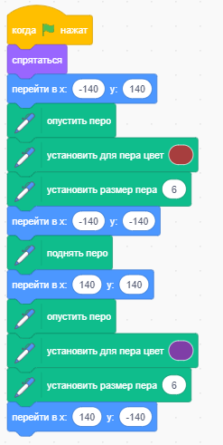
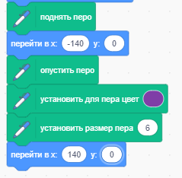
ПРОВЕРКА САМОСТОЯТЕЛЬНОЙ РАБОТЫ

Slide 6
МУЛЬТФИЛЬМЫ
Полное название – «Мультипликационные фильмы» (лат. multiplikatio – размножение, англ. film – пленка), предназначенный для просмотра в кинотеатрах, на экранах телевизоров и компьютеров. Технология создания мультфильмов сочетает в себе несколько направлений искусства: живопись, движение, звук, музыка, режиссура и сценарий мультфильма. Последовательность событий в скрипте аналогична процессу программирования. Мы упоминали, что в Scratch вы можете создавать сложные игровые программы из простых мультфильмов. Сегодня мы создадим проект под названием «Аквариум» и сохраним его как первый небольшой мультфильм.

Slide 7
ТЕХНОЛОГИЯ ВЫПОЛНЕНИЯ МУЛЬФИЛЬМОВ
Начнем с правой и левой стороны спрайта. Это соответствует состоянию движения рыбок в аквариуме. Также вы можете перемещать брызги с помощью плавательного блока.
1. Запустите программу Scratch. Выберите спрайт → Животные, выберите один из спрайтов рыбок из папки Животные.

Slide 8
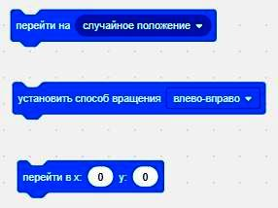
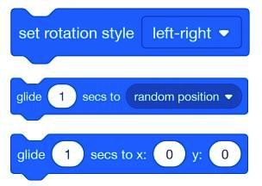
ТЕХНОЛОГИЯ ВЫПОЛНЕНИЯ МУЛЬФИЛЬМОВ
2. Создайте скрипт для спрайта рыбы и запустите его. Как видите, рыба движется, не покидая сцены.

Slide 9
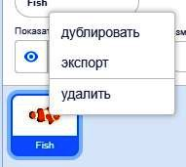
ТЕХНОЛОГИЯ ВЫПОЛНЕНИЯ МУЛЬФИЛЬМОВ
3. Щелкните правой кнопкой мыши значок спрайта, выберите команду Дублировать, чтобы создать вторую рыбу.

Slide 10
ТЕХНОЛОГИЯ ВЫПОЛНЕНИЯ МУЛЬФИЛЬМОВ
4. На сцене будут две рыбы. Окрасьте их в разные цвета. Для этого перейдите в раздел Костюмы и выберите на панели инструментов кисть и заливку.

Slide 11
ТЕХНОЛОГИЯ ВЫПОЛНЕНИЯ МУЛЬФИЛЬМОВ
5. Перейдите в панель спрайтов и измените масштаб второй рыбы на 80. Таким образом, у вас получились 2 разные рыбки.
6. Теперь давайте украсим сцену живописной картинкой. На панели Sprite выберите Выбрать фон, а затем изображение UnderWater-2 (под водой).

Slide 12
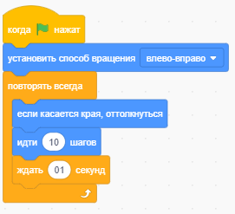
ТЕХНОЛОГИЯ ВЫПОЛНЕНИЯ МУЛЬФИЛЬМОВ
Запустите скрипт и посмотрите, что получилось. В этот проект можно добавлять любых персонажей, музыку и тексты. Сохраните проект под названием «Аквариум».

Slide 13
ТЕХНОЛОГИЯ ВЫПОЛНЕНИЯ МУЛЬФИЛЬМОВ
2 упражнение. Для создания скрипта «Медведица и медвежонок» можно воспользоваться скриптами 1 упражнения, только в этом проекте также будут использованы другие костюмы.
Технология выполнения Из библиотеки программы выбираем Forest (лес) в качестве фона и спрайт медведя, в разделе Животные → Bear-walking. У этого медведя имеется 8 костюмов. После создания первого спрайта медведя создаем второй, используя операцию Дублировать.

Slide 14
ТЕХНОЛОГИЯ ВЫПОЛНЕНИЯ МУЛЬФИЛЬМОВ
2 упражнение. Для создания скрипта «Медведица и медвежонок» можно воспользоваться скриптами 1 упражнения, только в этом проекте также будут использованы другие костюмы.
Технология выполнения Из библиотеки программы выбираем Forest (лес) в качестве фона и спрайт медведя, в разделе Животные → Bear-walking. У этого медведя имеется 8 костюмов. После создания первого спрайта медведя создаем второй, используя операцию Дублировать. Второй спрайт создает аналогичный сценарий.

Slide 15
ЗАКРЕПЛЕНИЕ
Выберите музыку: Звук → Выбрать звук → Garden и внесите изменения в скрипты.

Slide 16
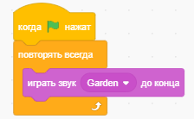
ЗАКРЕПЛЕНИЕ
Выберите музыку: Звук → Выбрать звук → Garden и внесите изменения в скрипты.

Slide 17
САМОСТОЯТЕЛЬНАЯ РАБОТА
Выберите любого персонажа из спрайт библиотеки, перетащите его на сцену, используя алгоритм:

Slide 18
ЗАДАНИЯ ДЛЯ САМОСТОЯТЕЛЬНОЙ РАБОТЫ
Создайте и подготовьте к презентации проект по заданным темам.
Подготовьтесь к тестам по всем главам учебника.

